Slide 1

Positionnement

Slide 2
La propriété position est une propriété CSS très puissante qui va nous permettre de définir un type de positionnement pour nos éléments.
On va ainsi pouvoir positionner un élément relativement à partir de sa position par défaut ou de façon absolue par rapport à un point donné dans la page, en utilisation position conjointement avec les propriétés top, left, bottom et right.
Dans cette leçon, nous allons découvrir les différentes valeurs qu’on va pouvoir donner à position et apprendre à les utiliser intelligemment en tentant de comprendre leurs implications.

Slide 3
La propriété position ne va pas nous permettre de positionner un élément en soi dans une page mais simplement de définir un type de Positionnement grâce aux valeurs suivantes :
  position : static ;
  position : relative ;
  position : absolute ;
  position : fixed ;
  position : sticky.

Slide 4
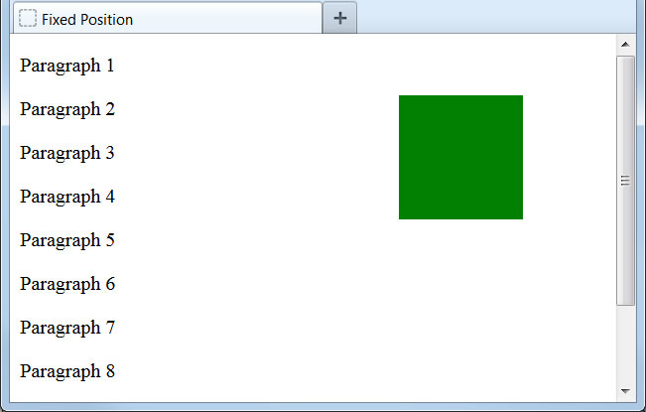
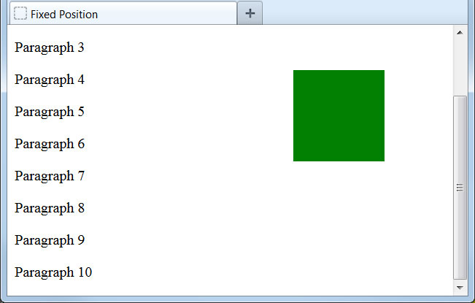
²Fixed Position
.box1 {
height: 100px;
width: 100px;
background-color: green;
position: fixed;
top: 50px;
right: 75px;
}
...
<div class="box1"></div>
<p>Paragraph 1</p>
<p>Paragraph 2</p>
...

Slide 5
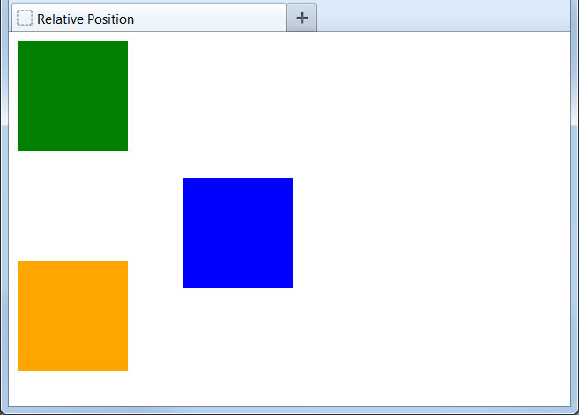
Relative Position
.box1 {
height: 100px;
width: 100px;
background-color: green;
}
.box2 {
height: 100px;
width: 100px;
background-color: blue;
position: relative;
top: 25px;
left: 150px;
}
.box3 {
height: 100px;
width: 100px;
background-color: orange;
}
...
<div class="box1"></div>
<div class="box2"></div>
<div class="box3"></div>

Slide 6
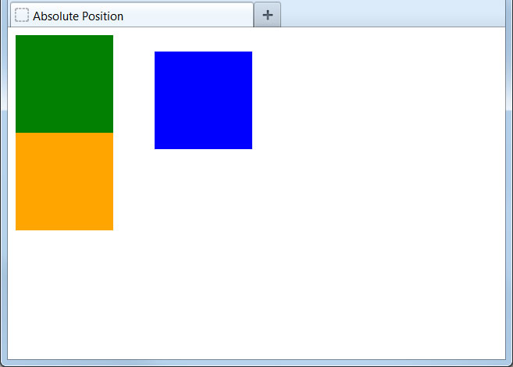
Absolute Position
.box1 {
height: 100px;
width: 100px;
background-color: green;
}
.box2 {
height: 100px;
width: 100px;
background-color: blue;
position: absolute;
top: 25px;
left: 150px;
}
.box3 {
height: 100px;
width: 100px;
background-color: orange;
}
...
<div class="box1"></div>
<div class="box2"></div>
<div class="box3"></div>

Slide 7
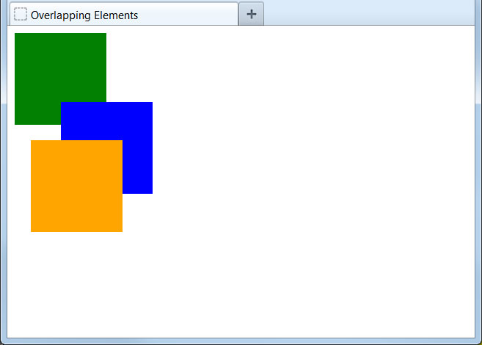
Overlapping Elements
.box1 {
height: 100px;
width: 100px;
background-color: green;
}
.box2 {
height: 100px;
width: 100px;
background-color: blue;
position: relative;
top: -25px;
left: 50px;
}
.box3 {
height: 100px;
width: 100px;
background-color: orange;
position: absolute;
top: 125px;
left: 25px;
}
...

Slide 8
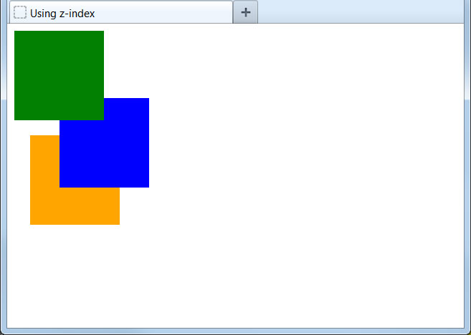
Controlling the Overlap
.box1 {
height: 100px;
width: 100px;
background-color: green;
position: relative;
z-index: 3;
}
.box2 {
...
position: relative;
top: -25px;
left: 50px;
z-index: 2;
}
.box3 {
...
position: absolute;
top: 125px;
left: 25px;
z-index: 1;
}
...

